Slide 1
OPTIMIZACIÓN
Clase 1
2° Semestre 2021 Profesora: Francisca González Morgado

Slide 2
OPTIMIZACIÓN
MATRICES
Se puede definir una matriz, como un conjunto de elementos (números) ordenados en filas y columnas

Slide 3
OPTIMIZACIÓN
MATRICES
Para designar una matriz se emplean letras mayúsculas. Cada uno de los elementos de la matriz (a_{ij}) tiene dos subíndices. El primero i indica la fila a la que pertenece y el segundo j la columna.
Esta es una matriz de m filas y n columnas, es decir, de dimensión m x n. Esta matriz también se puede representar de la forma siguiente: A = (a_{ij}) _{m x n}.
Si el número de filas y de columnas es igual ( m = n ), entonces se dice que la matriz es de orden n.

Slide 4
OPTIMIZACIÓN
IGUALDAD DE MATRICES
Dos matrices son iguales cuando tienen la misma dimensión y los elementos que ocupan la misma posición en ambas son iguales.

Slide 5
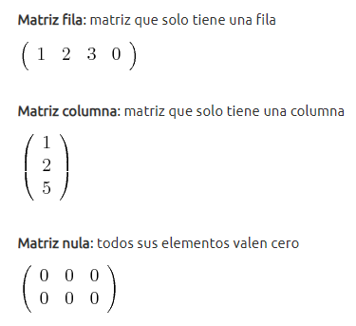
OPTIMIZACIÓN
TIPOS DE MATRICES

Slide 6
OPTIMIZACIÓN
TIPOS DE MATRICES

Slide 7
OPTIMIZACIÓN
TIPOS DE MATRICES

Slide 8
OPTIMIZACIÓN
TIPOS DE MATRICES

Slide 9
OPTIMIZACIÓN
SUMA DE MATRICES
Dadas dos matrices A = (a_{ij}) y B = (b_{ij}) de dimensión m x n, la matriz A + B es otra matriz S = (s_{ij}) de la misma dimensión, de modo que cada elemento s_{ij} de la matriz S, se obtiene como: s_{ij} = a_{ij} + b_{ij}. Es decir, para que dos matrices A y B se puedan sumar tienen que tener la misma dimensión y, en este caso, se suman los elementos que ocupan la misma posición.

Slide 10
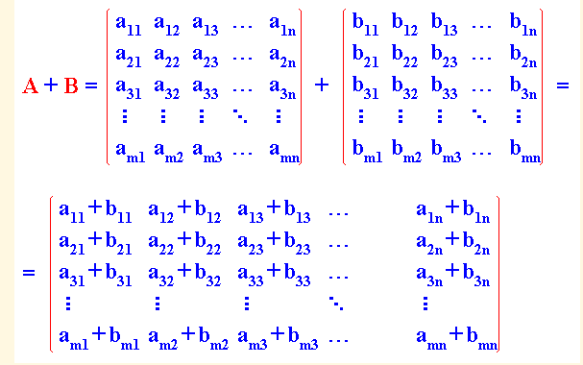
OPTIMIZACIÓN
SUMA DE MATRICES

Slide 11
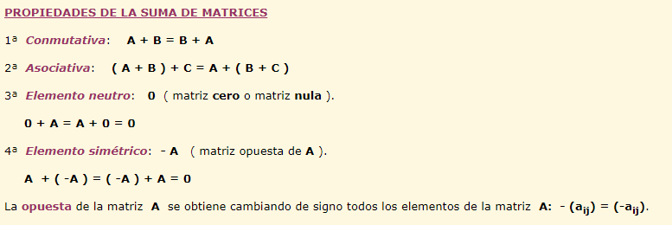
OPTIMIZACIÓN
SUMA DE MATRICES

